Slide 1
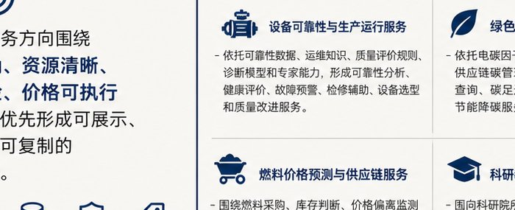

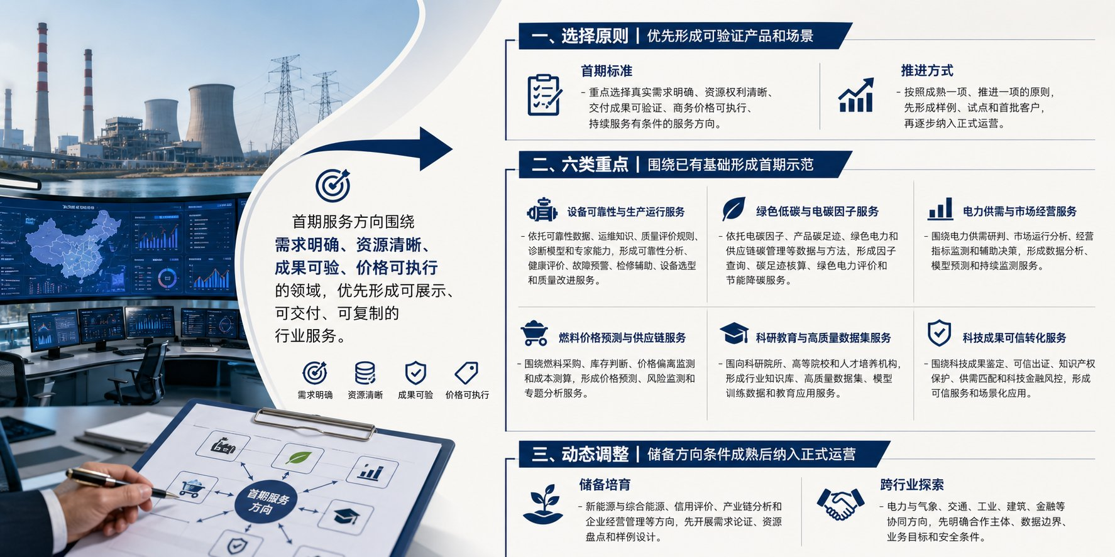
一、选择原则｜优先形成可验证产品和场景
首期标准
推进方式
重点选择真实需求明确、资源权利清晰、交付成果可验证、商务价格可执行、持续服务有条件的服务方向。
按照成熟一项、推进一项的原则，先形成样例、试点和首批客户，再逐步纳入正式运营。
二、六类重点｜围绕已有基础形成首期示范
首期服务方向围绕
设备可靠性与生产运行服务
绿色低碳与电碳因子服务
电力供需与市场经营服务
需求明确、资源清晰、
成果可验、价格可执行
的领域，优先形成可展示、
可交付、可复制的行业服务。
燃料价格预测与供应链服务
科研教育与高质量数据集服务
科技成果可信转化服务
需求明确
资源清晰
成果可验
价格可执行
三、动态调整｜储备方向条件成熟后纳入正式运营
储备培育
跨行业探索

Slide 2

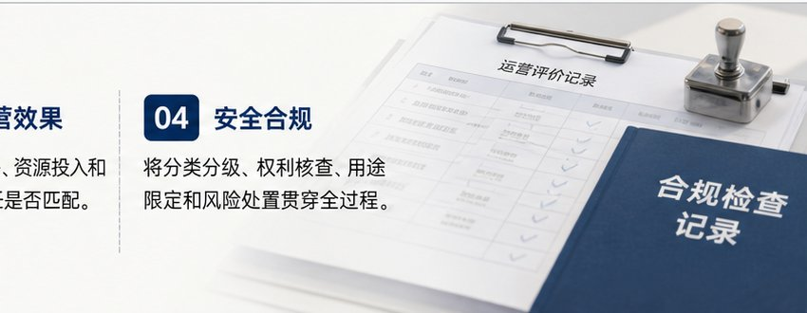
总体要求
建设期
数据供得出、流得动、用得好、保安全，建设可信连接、统一目录和安全管控等能力。
建设节点
2026年12月
2027年6月
初验
终验
主体接入
行业流通
产品发布
示范场景
量化目标
总体建设任务完成时，实现600家以上数据流通利用主体接入。
支持5个以上重点行业的跨区域、跨行业数据流通利用。
发布不少于1200个数据产品。
打造20个以上示范性强、带动性广的典型应用场景。
持续运营评价原则
运营期
01 真实使用
02 服务质量
03 经营效果
04 安全合规
有效产品应有独立标识、明确版本、权利依据、质量说明和真实使用记录。
服务等级、质量责任和客户支持要求落实到产品说明及合同文件。
检验产品价格、资源投入和持续服务责任是否匹配。
将分类分级、权利核查、用途限定和风险处置贯穿全过程。

